Slide 1
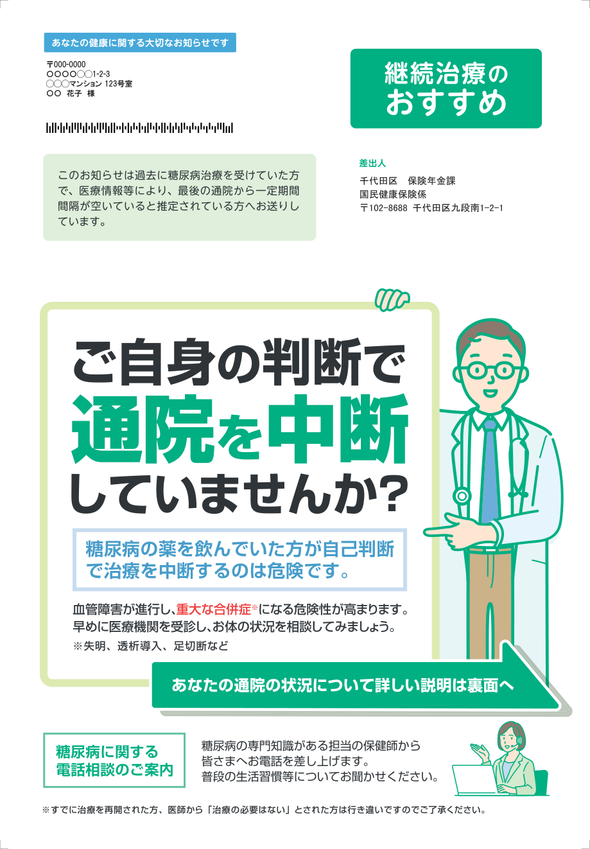
表_千代田区_糖尿病治療中断_20250603_1

Slide 2
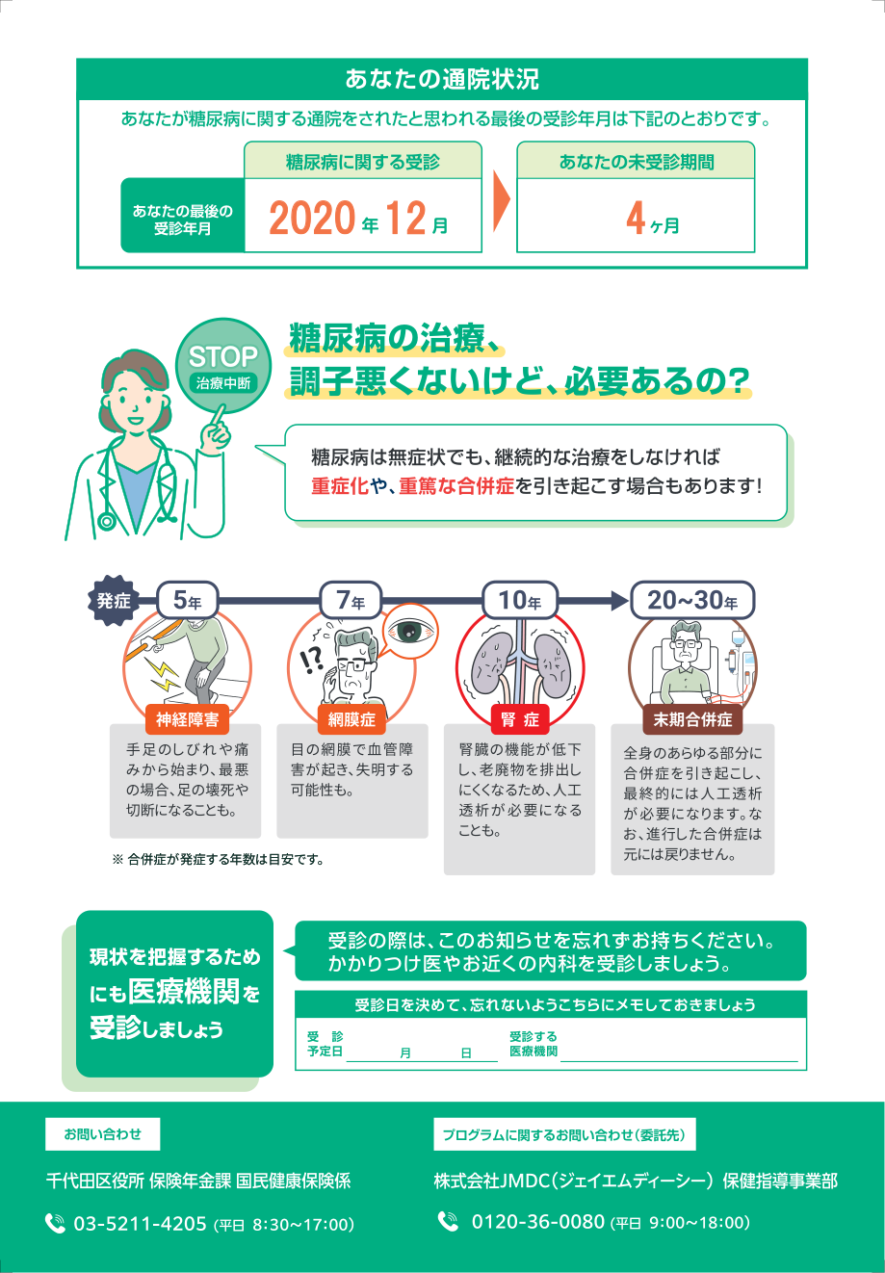
裏_千代田区_糖尿病治療中断_20250603_1

